Slide 1
Xin chào tất cả các con!

Slide 2
non
Ong
học
việc

Slide 3
Trong phép tính 24 + 13 = 37
37 được gọi là:
A. Tổng
B. Hiệu
C. Số hạng
D. Số trừ

Slide 4
Trong phép tính 56 - 41 = 15
Số trừ là:
A. 56
B. 41
C. 15
D. 56 - 41

Slide 5
Số hạng thứ nhất là số bé nhất có hai chữ số, số hạng thứ hai là 12. Tổng là:
A. 10
B. 22
C. = 12

Slide 6
Bài 3:
Các thành phần của phép cộng, phép trừ ( tiết 3)

Slide 7
64 = 60 + 4
87 = 80 + 7
46 = 40 + 6

Slide 8
11
8
10
11 + 8 = 19
10 + 8 = 18

Slide 9
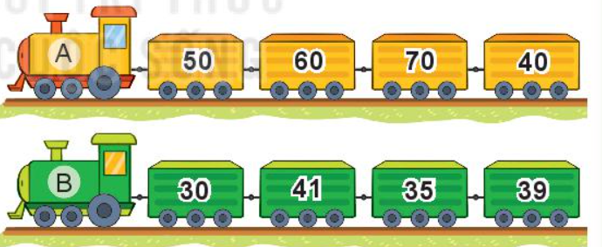
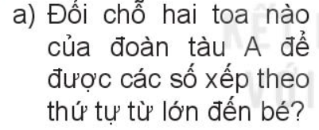
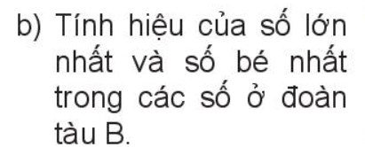
41 - 30 = 11

Slide 10
45 - 2 = 43
54 - 32 = 22

Slide 11
CHÀO TẠM BIỆT

